Slide 1
Notes:
A listing helye a gyorsan változó online hirdetési piacon

Slide 2
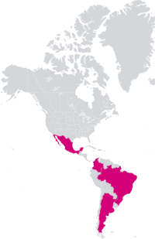
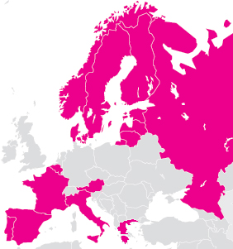
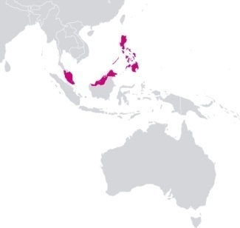
Már nem skandináv, már több mint €1,5 Mrd
22
€ 1,5 Mrd
8 100
alklalmazott
ország
forgalom
(2009)

Slide 3
Schibsted Classified Media
Schibsted is probably the smartest media company in the world right now.
(Bloomberg Businessweek, 2010.)

Slide 4
Notes:
A régi szép idők…

Slide 5
Régen minden egyszerű volt: Nekem van egy weboldalam, Te el akarod érni a fogyasztókat, adok Neked bannert
2000
Gyere, vegyél AV-t az aprohirdeto.hu-n
Szupi!
Kiadó sales-es
Ügynökségi médiavásárló

Slide 6
Aztán rájöttünk, hogy kategóriánként is árazhatunk: megszületett a prémium inventory
2002
Vegyél AV-t az autó kategóriában az aprohirdeto.hu oldalon
Jól hangzik!
Kiadó sales-es
Ügynökségi digitális specialista

Slide 7
Aztán megjelentek a nagy hálózatok a magyar hirdetési piacon is
2006
Szeretnél pénzt keresni hirdetésekkel az aprohirdeto.hu-n munkaerő felvétele nélkül?
Igggen!!
Hálózati sales-es
Listing oldal vezetője

Slide 8
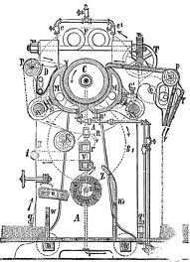
Így kialakult a klasszikus hármas felállás: Prémium értékesítés, Direkt értékesítés, és Hálózatok a “maradékra”
Hirdetési típus
Jellemzők
Prémium értékesítés
Hosszú táv, nagy érték
Direktben a hirdetőkkel, nagy ügynökségekkel
Sales vezető vagy ügyvezető által vezérelt
Direkt értékesítés
Run of site vagy nem-prémium kategóriák
Rövid táv, kisebb érték
Médiaügynökségek, továbbértékesítők vagy KKV
Account manager vagy sales house vezérelt
Hálózatok
Run of network vagy run of site
Nyitott megállapodások
Egy vagy több hálózattal
Automatizált megállapodások

Slide 9
A nemzetközi online hirdetési piac változásai…
Kiadók (Média)
Sales house-ok
Ad exchange szolgáltatók
Média-ügynökség
Hirdetők
Vertikális hálózatok
Közönség hálózatok
Adat csere
szolgáltató
Hirdetési hálózatok
Ügynökségi kereskedők
Adat szolgáltatók
Automata kereskedő ügynökségek
Hirdetési hálózat optimalizálók

Slide 10
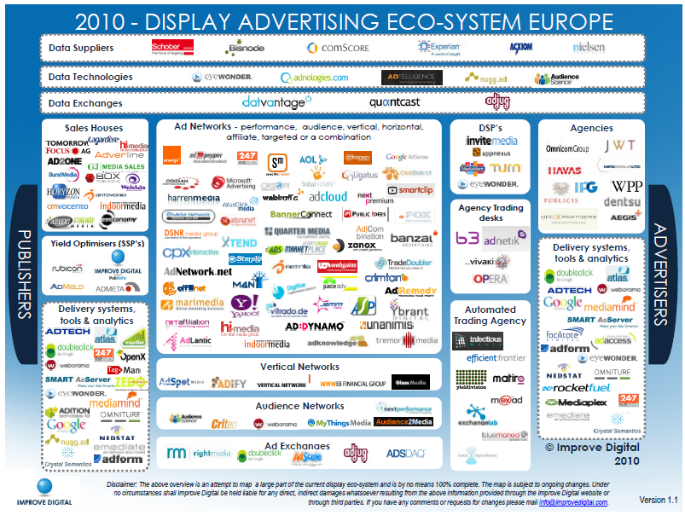
Az európai display hirdetési piac 2010-ben…

